Slide 1
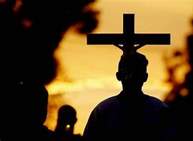
A Importância do Planejamento de Comunicação na gestão eclesial
Adriane Werner

Slide 2
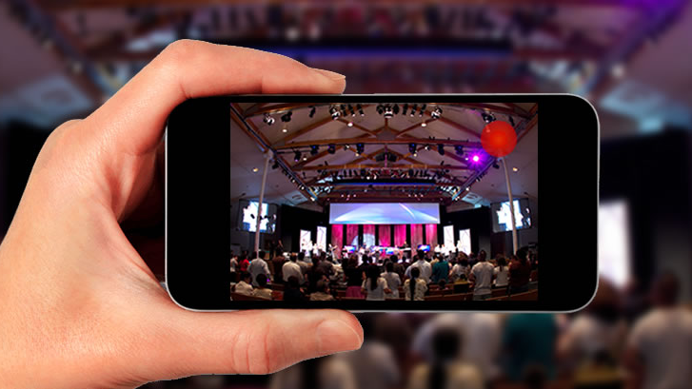
A Comunicação como caminho para a evangelização
Em meio à crise, temos algumas oportunidades
Pessoas mais carentes, retornando à religião
Oportunidade de atrair os jovens

Slide 3
Mas… o que estamos fazendo para melhorar o engajamento?

Slide 4
Se havia um planejamento, ele precisou ser revisto às pressas!
Mudança do presencial para o virtual. Como manter a união da comunidade?
Experiências simples e vitoriosas
PASCOM organizada?

Slide 5
Preparar o amanhã
Voltaremos ao “antigo normal”?
Como não perder o que conquistamos neste período?

Slide 6
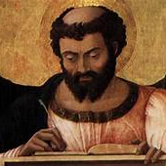
Então, vamos planejar a comunicação!
Pois qual de vós, querendo edificar uma torre, não se assenta primeiro a fazer as contas dos gastos, para ver se tem com que a acabar? Lucas 14:28

Slide 7
Planejamento de Comunicação
Análise do cenário
Planejamento estratégico
Execução e Avalição

Slide 8
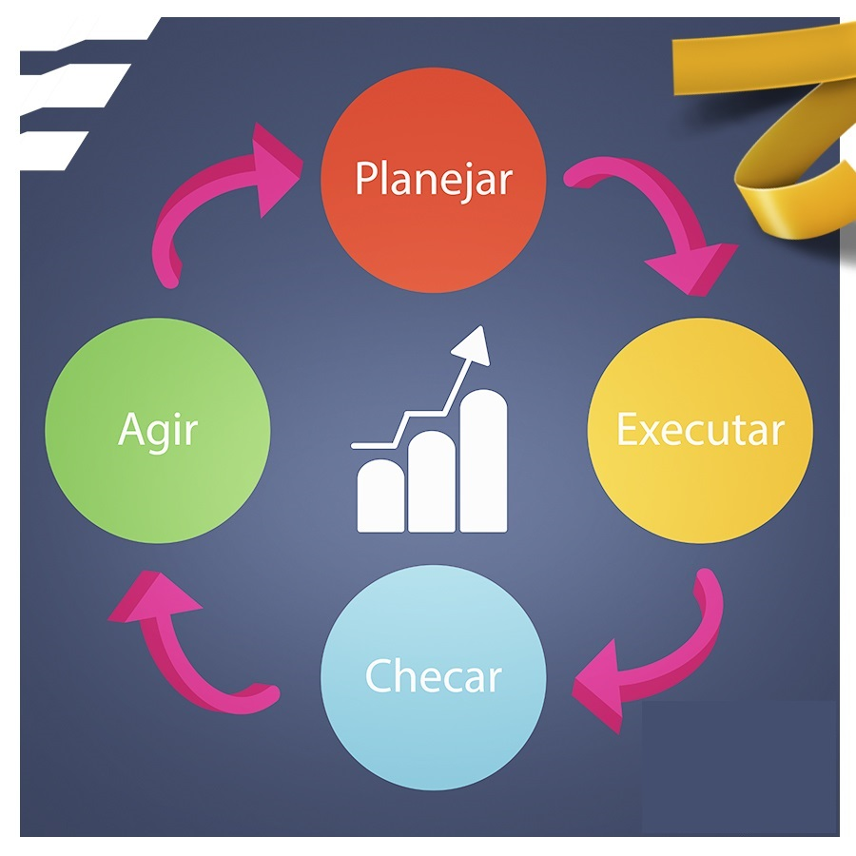
O que é planejar?
Escolher qual a direção seguir e alocar os recursos necessários para atingir um determinado objetivo.
Quais são os objetivos?
Quais são os recursos?
Qual é o público?
Que meios de comunicação serão utilizados?
Como os resultados serão mensurados?

Slide 9
Os diferentes públicos (stakeholders)
Pastorais
Ministérios
Fieis
Hierarquia da Igreja
Sociedade do entorno
Sociedade em geral

Slide 10
Instrumentos e veículos de Comunicação
Comunicação Interna
Comunicação Externa
Instrumentos de Comunicação e Evangelização

Slide 11
Comunicação para resultados
Quais resultados? Financeiros, sociais, de visibilidade…

Slide 12
O desafio das redes sociais

Slide 13
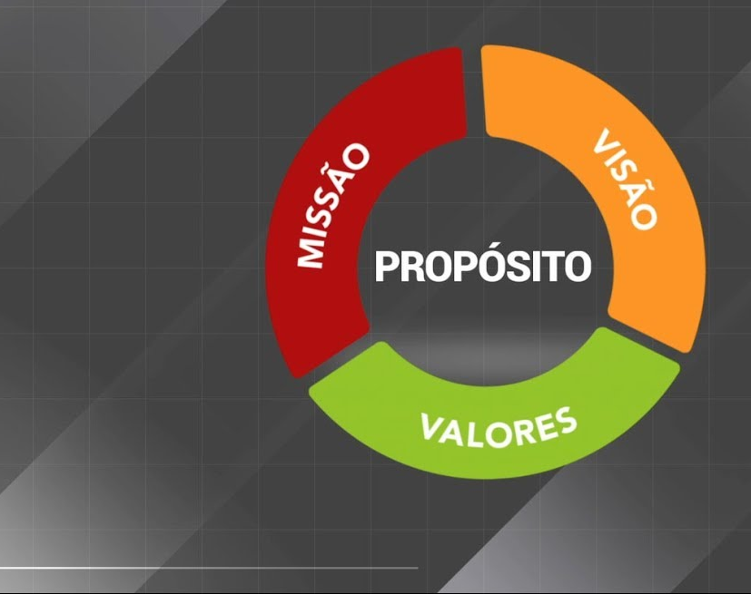
E tudo finado com a organização…
Missão
Visão
Valores

Slide 14
Obrigada!
Adriane Werner

